Slide 1
Arduino Project
Microprocessor & practice 2016136136 CHOI SI YEON

Slide 2




1. 초기 아이디어
3. 영상 및 시연
초기 아이디어 설명
변경하게 된 이유
2. 현재 아이디어
4. Q&A
현재 아이디어 구상
구현 코드 간략 설명
STEPS

Slide 3
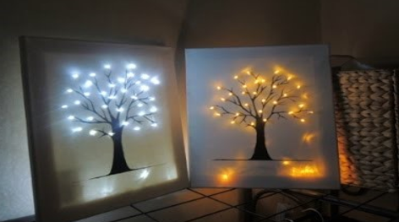
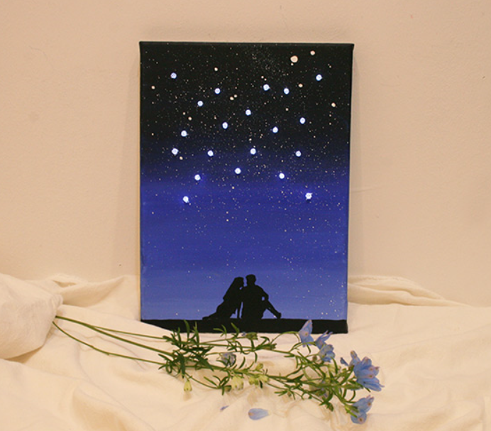
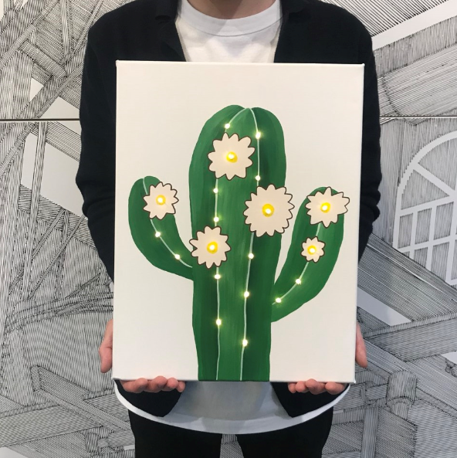
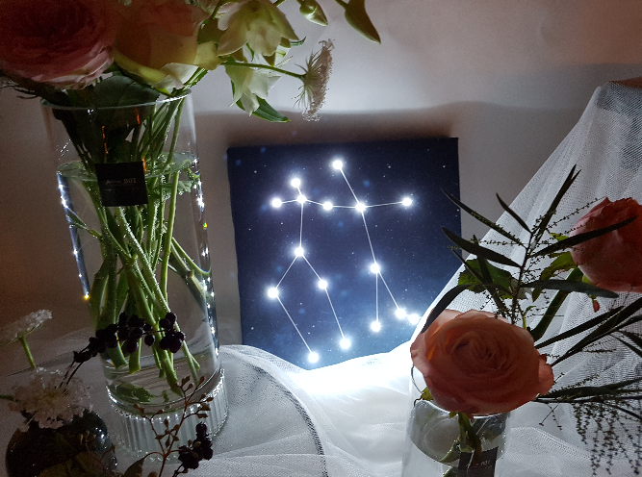
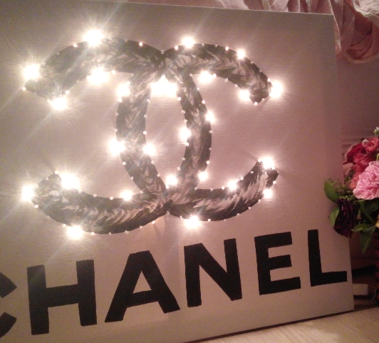
초기 발표 당시 생각했던
<사계절 트리 조명>
액자에 구멍을 뚫어서 LED를 끼우는 형식
너무 밝은 LED 불빛
뻔한 트리 조명
LED 25개만큼의 엄청난 효과를 기대하기 어려움
EARLY IDEA

Slide 4
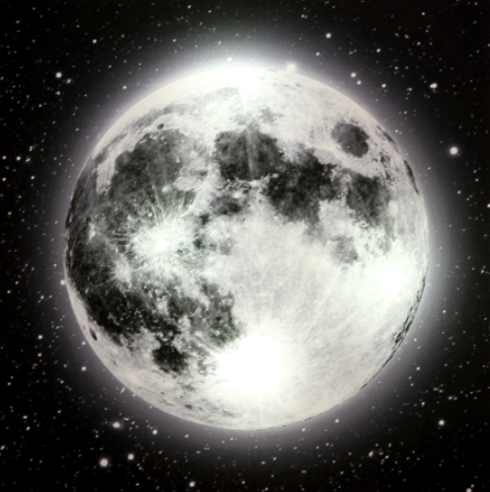
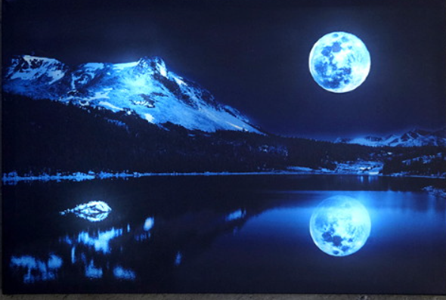
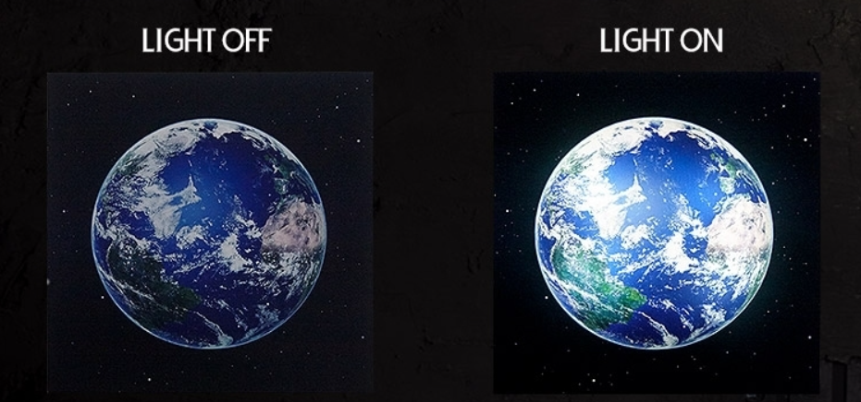
<LED 조명 액자>
액자 뒤에 LED를 놓는 방식
구멍으로 LED를 주는 것 보다 은은한 조명 효과
좀 더 생동감 있는 그림을 표현
NEW IDEA

Slide 5
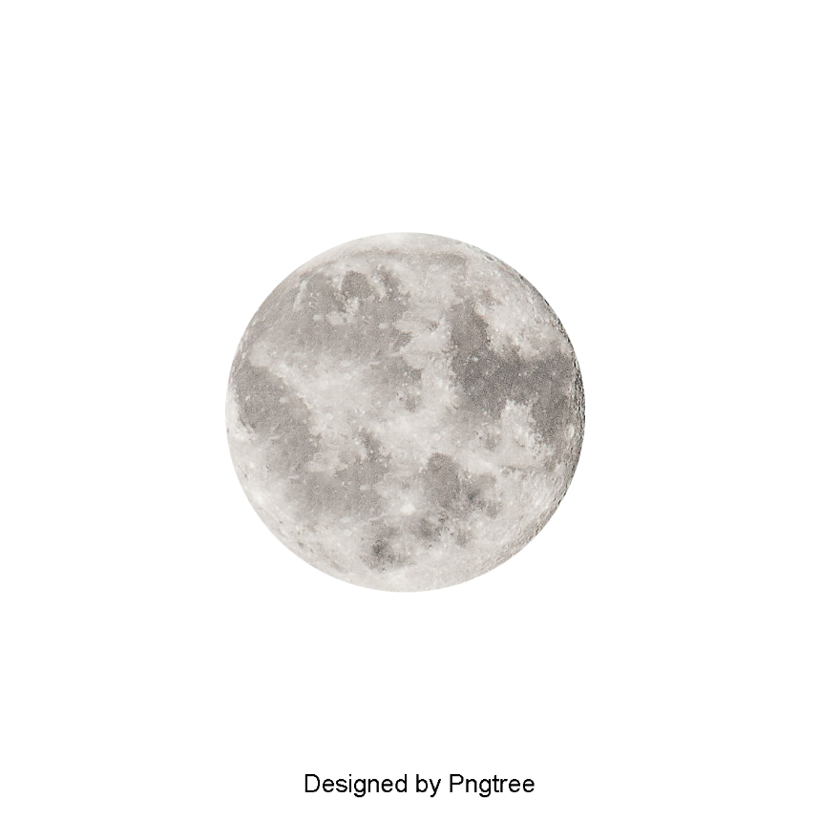
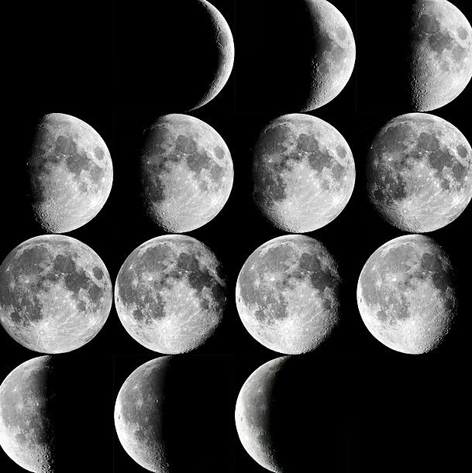
How do?
달 표면 그림을 프린트
LED 위치 선정
달의 색깔 및 모양 변화 구현
White
BLUE
RED
YELLOW
VIOLET
CONCEPTION

Slide 6
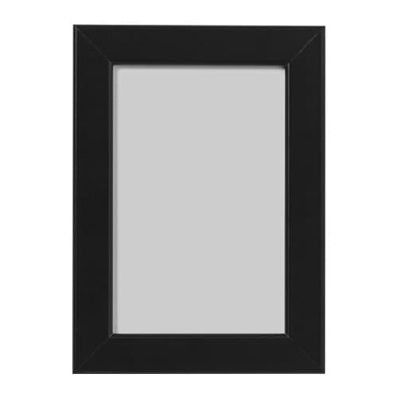

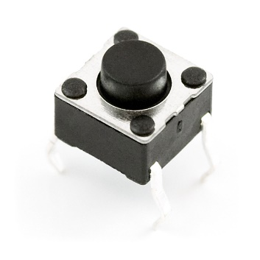
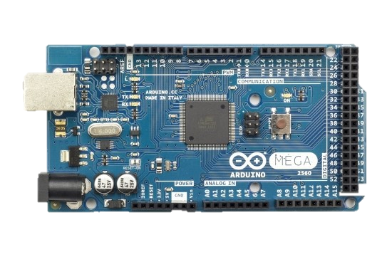
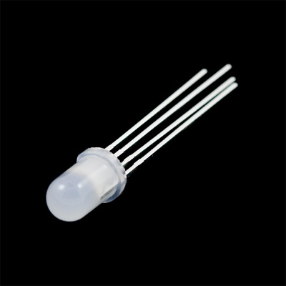
Material
OHP film / 한지 / 종이 / …
달 그림 (도안)
액자
LED (5~6) 12
Arduino Mega
Button 2
B
C
A
D
F
E
MATERIAL

Slide 7
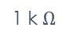
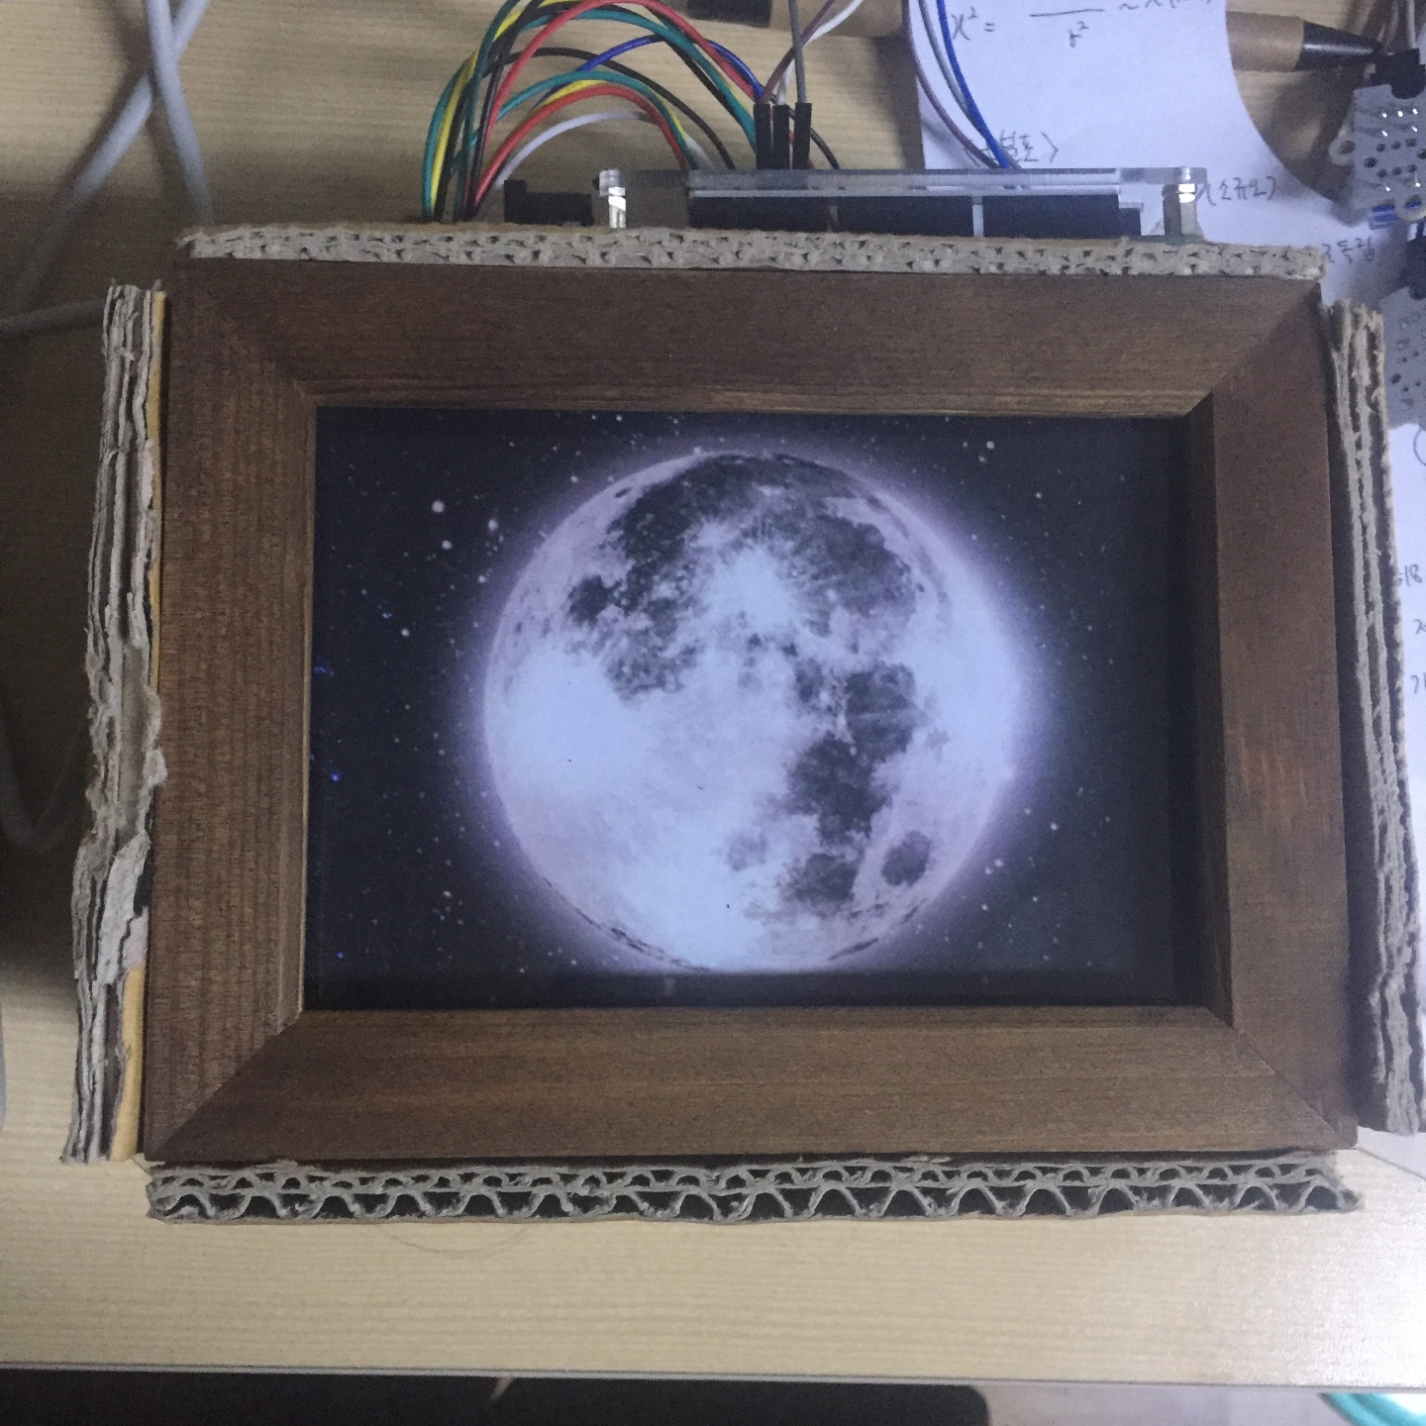
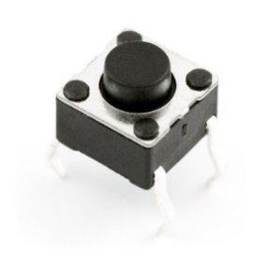
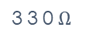
Structure
Digital Pin
Ground
5V
Changing Color
Changing Shape
White BLUE RED YELLOW VIOLET
1k$Ω$
330$Ω$
STRUCTURE

Slide 8
Variable
Function
int colorPin[4] [3] = {{13, 12, 11},
{10, 9, 8},
{7, 6, 5},
{4, 3, 2}};
int button1Pin = 22;
int button2Pin = 23;
Int check = 0;
int mode1 = 0;
int mode2 = 0;
int red = 0;
int green = 0;
int blue = 0;
bool switch1 = false;
bool switch2 = false;
void setShape(int shape)
달의 모양 변경 – setLed()
void setColor(int color)
달의 색깔 변경 – red, green, blue 값 변경
void setLed(int n, int red1, int green1, int blue1)
행마다 색깔 설정 함수 – digitalWrite()
SKETCH

Slide 9
Algorithm
loop() :
버튼1 클릭 시
switch문
컬러 설정 -> setColor()
다음 클릭 시 색이 바뀌도록 설정
버튼2 클릭 시
Check 변수 설정
1이면 모양 바뀜
0이면 멈춤
Check == 1
모양 설정 -> setShape()
모양이 바뀌도록 설정
SKETCH

Slide 10
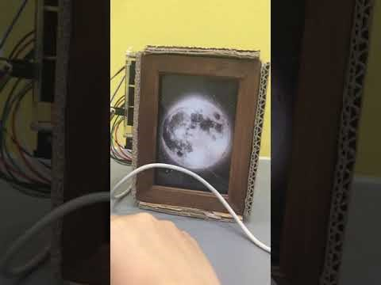
Demonstration
YOUTUBE

Slide 11
Q&A

Slide 12
THANKS!

